Slide 1
Електричний струм у газах

Slide 2
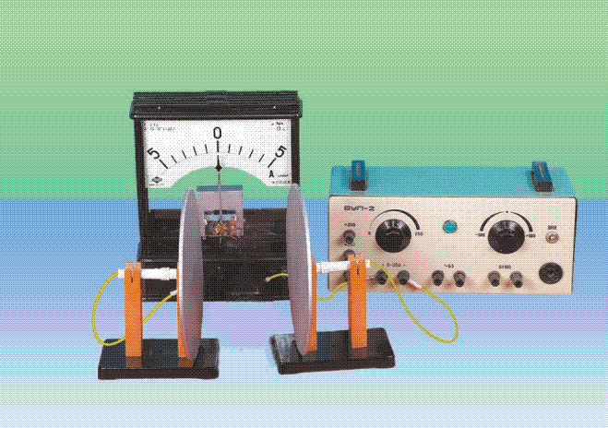

Slide 3
Механізм провідності газів
+
-
-
Нагріте повітря втрачає свої ізоляційні властивості.
Під час нагрівання в газі з’являються вільні заряди і газ стає провідником.
Процес утворення іонів і електронів у газах називається іонізацією.

Slide 4
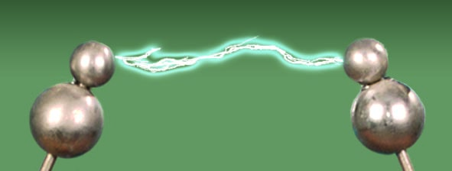
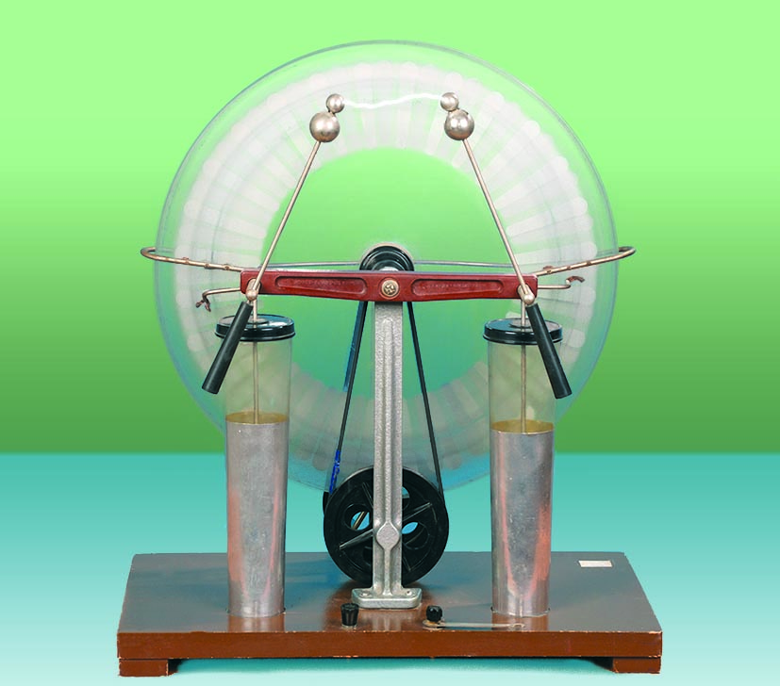
Електричний струм у газах
Фактори, які приводять до виникнення електронів і іонів у газах, називають іонізаторами.

Slide 5
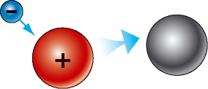
Електричний струм у газах
Якщо іонізатор перестає діяти, то газ знову стає діелектриком: відбувається рекомбінація.
Газовий розряд, який відбувається тільки за наявності зовнішнього іонізатора, називають несамостійним газовим розрядом.

Slide 6
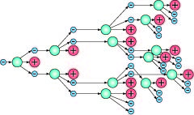
Самостійні газові розряди
Самостійний газовий розряд — розряд, який не потребує для свого підтримування зовнішнього іонізатора.
тліючий,
дуговий,
іскровий
коронний.

Slide 7
Тліючий газовий розряд
Спостерігається при малих тисках

Slide 8
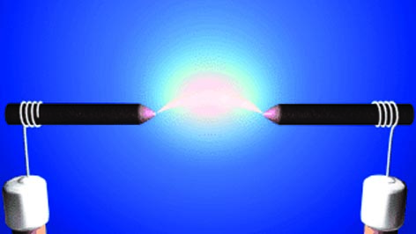
Дуговий газовий розряд
Це безперервний процес проходження електричного току через повітряний зазор між електродами.
Температура каналу дуги досягає 5000—7000 °С

Slide 9
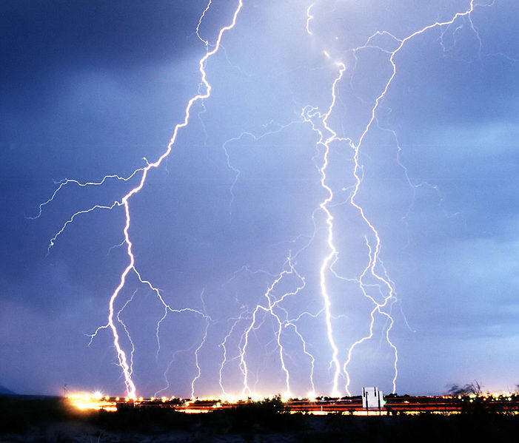
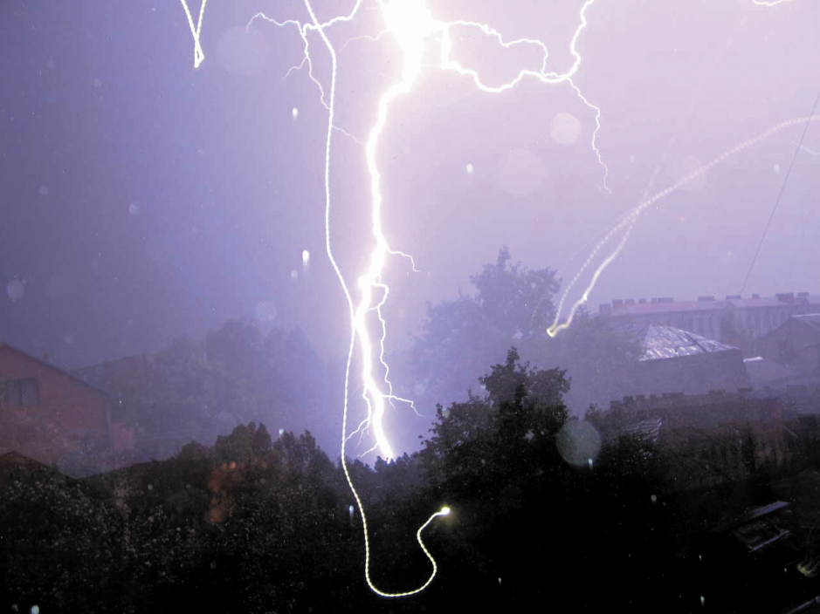
Іскровий газовий розряд
Виникає при високих напругах.

Slide 10
Коронний розряд
«Вогні святого Ельма»

